Slide 1
Seminário de Metodologias Ativas Aplicadas e Ensino-aprendizagem: Diálogo das práxis em Letras e Artes
24 a 27 de outubro de 2022
Ensino de Fisiologia Vegetal por meio da aprendizagem baseada em problemas: um relato de experiência de uma aula de Biologia para o Ensino Médio
Andrea Lima Alves Ruislan

Slide 2
Aprendizagem baseada em problemas (ABP)
Ponto de partida: um problema a ser solucionado
Notes:
https://repositorium.sdum.uminho.pt/bitstream/1822/53947/1/2880-10049-1-PB.pdf

Slide 3
Aprendizagem baseada em problemas (ABP)
Aquisição de novos conhecimentos
Estímulo à curiosidade
Colaboração/trabalho em equipe
Protagonismo do estudante
Aprendizagem contextualizada
Notes:
https://repositorium.sdum.uminho.pt/bitstream/1822/53947/1/2880-10049-1-PB.pdf

Slide 4
Ensino de Botânica
Tema considerado difícil, enfadonho e distante da realidade (URSI, 2018)

Slide 5
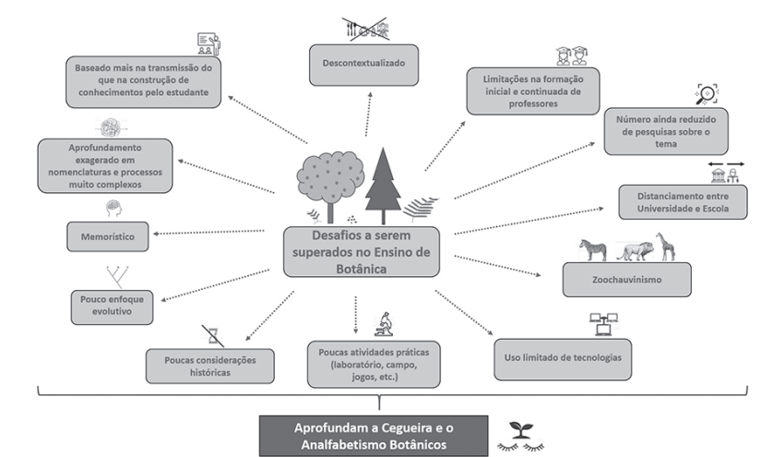
Desafios do ensino de Botânica
(URSI, 2018)

Slide 6
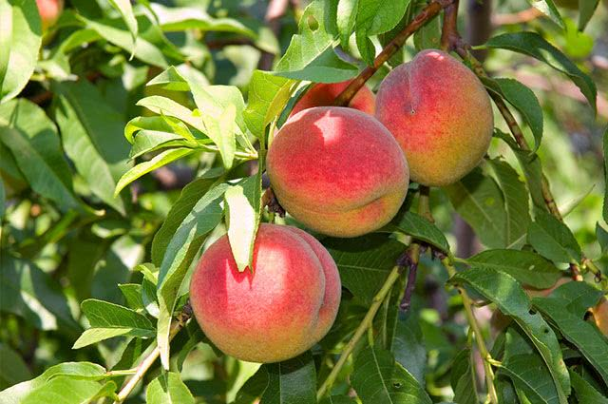
A proposta
Situação – problema fictícia
Narrrativa
Estudantes: consultores de uma empresa júnior

Slide 7
A proposta
Resolução das seguintes demandas do produtor rural:
1) Qual a melhor forma de plantar o pêssego?
2) Qual das fazendas tem a maior probabilidade de oferecer condições ideais para a produção dos pêssegos? (Selecionar entre duas opções)
3) Qual o melhor período para iniciar a plantação de pêssego?
4) Quais técnicas devem ser adotadas pelo produtor rural para favorecer o desenvolvimento da plantação e de frutos com valor comercial. Considere enraizamento, crescimento, poda e frutificação.
5) Quais técnicas são necessárias para evitar o apodrecimento do fruto durante o transporte para outras localidades.
6) Como os frutos devem ser transportados para outras localidades brasileiras.

Slide 8
A proposta
Apresentar um relatório instruindo o produtor rural sobre como iniciar a plantação de pêssego justificando as recomendações dadas pelo grupo
Estudantes: consultores de uma empresa júnior

Slide 9
A proposta
A elaboração do relatório deveria estar fundamentada nas informações oferecidas por meio de cards informativos
A formação de raízes é essencial para o desenvolvimento das estacas. Para isso, a presença de folhas é um fator determinante porque elas mantêm adequado o suprimento de carboidratos, necessários a formação de raízes. Pesquisadores verificaram que a retenção de folhas na planta influencia a velocidade do enraizamento e a ausência de folhas resultou na morte das plantas. Será que existe alguma estratégia para promover o crescimento das raízes e a retenção das folhas nas plantas?
NETO, U. R. M. Estaquia herbácea DE pessegueiro cv. CHARME, em função de
diferentes concentrações de ácido indolbutírico (AIB) e número de folhas. Revista Brasileira de Agrociência. V. 12, n. 1, 2006. Disponível em <https://periodicos.ufpel.edu.br/ojs2/index.php/CAST/article/view/1296/3324>. Acesso em 27 de out. de 2021.
Numerosos compostos químicos podem ser utilizados para favorecer o enraizamento de estacas de plantas enxertadas ou aumentar a eficiência do processo. Sintéticos do fitohormônio auxina são bastantes utilizados, como ácido indolbutírico (AIB), ácido indolacético (AIA) entre outros. As auxinas podem ser aplicadas externamente na base da estaca. A concentração do fitohormônio depende da espécie de planta, sendo necessário realizar testes para detectar a concentração mais eficiente.
Embrapa. Produção de Mudas: principais técnicas utilizadas na propagação de fruteiras. 2010. Disponível em <https://ainfo.cnptia.embrapa.br/digital/bitstream/item/77778/1/doc-283.pdf>. Acesso em 27 de out. de 2021.

Slide 10
Objetivos de aprendizagem
Habilidades desenvolvidas (BNCC)
(EM13CNT301) Construir questões, elaborar hipóteses, previsões e estimativas, empregar instrumentos de medição e representar e interpretar modelos explicativos, dados e/ou resultados experimentais para construir, avaliar e justificar conclusões no enfrentamento de situações-problema sob uma perspectiva científica.
(EM13CNT302) Comunicar, para públicos variados, em diversos contextos, resultados de análises, pesquisas e/ou experimentos, elaborando e/ou interpretando textos, gráficos, tabelas, símbolos, códigos, sistemas de classificação e equações, por meio de diferentes linguagens, mídias, tecnologias digitais de informação e comunicação (TDIC), de modo a participar e/ou promover debates em torno de temas científicos e/ou tecnológicos de relevância sociocultural e ambiental.

Slide 11
Objetivos de aprendizagem
INTERPRETAR dados relacionados ao desenvolvimento de plantas
SELECIONAR informação para construção de argumentos
COMUNICAR os resultados por meio de um relatório
INFERIR os efeitos dos hormônios vegetais sobre as plantas
PERCEBER como o conhecimento sobre a biologia vegetal (fitohormônios e propagação vegetal) está relacionado a tecnologias aplicadas na agricultura

Slide 12
Avaliação da aprendizagem
Avaliação dos relatórios produzidos pelos grupos
Discussão coletiva e apresentação dos argumentos dos grupos
Exercícios de vestibular relacionados a atuação dos hormônios vegetais

Slide 13
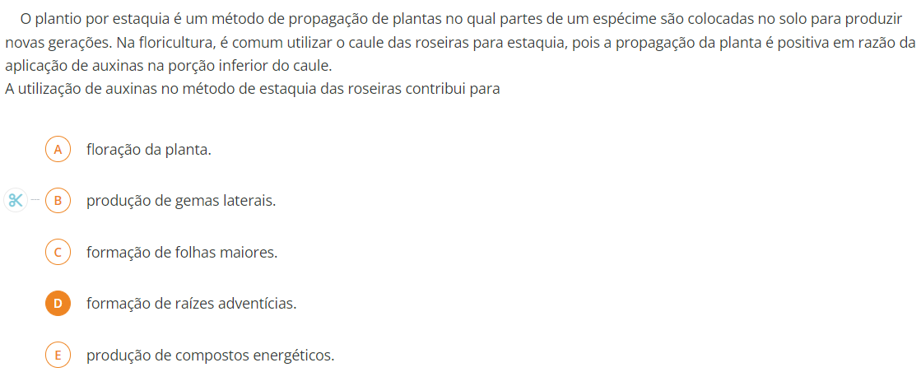
Considerações finais
Contribuição para a aprendizagem ativa
Interações, tomada de decisão, seleção de informação e construção de argumentos
Preparação para o ENEM
Atribuição de mais significado ao ensino de botânica
(ENEM 2021)

Slide 14
REFERÊNCIAS
SOUZA, S. C.; DOURADO, L. Aprendizagem baseada em problemas (abp): um método de aprendizagem inovador para o ensino educativo. Holos. V. 5, 2015. Disponível em <https://repositorium.sdum.uminho.pt/bitstream/1822/53947/1/2880-10049-1-PB.pdf>. Acesso em 10 de out. 2022.
URSI, S. et. al. Ensino de Botânica: conhecimento e encantamento na educação científica. Estudos avançados. V. 32, n. 94, 2018. Disponível em <https://www.scielo.br/j/ea/a/fchzvBKgNvHRqZJbvK7CCHc/?format=pdf&lang=pt>. Acesso em 10 de out. 2022.

Slide 15
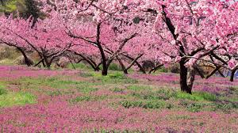
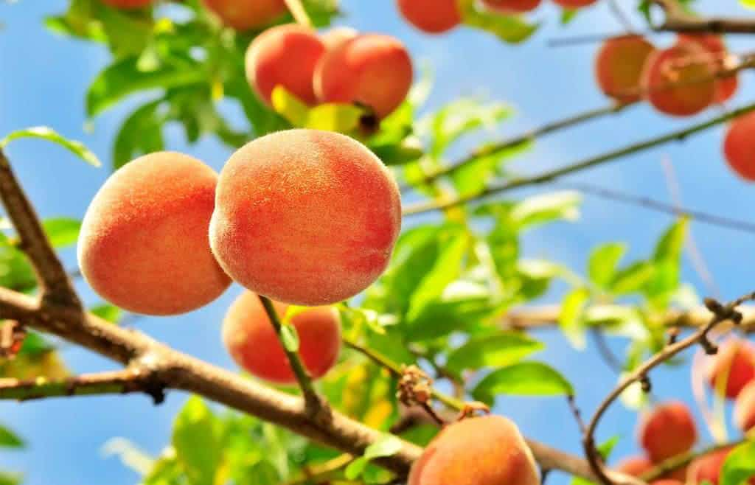
OBRIGADA!

